Slide 1
FileMaker Buluşması
Mart 2018 / Konya
FileMaker ve UI/UX Temelleri
osmancabi@cabitas.com
F. Osman CABİ

Slide 3
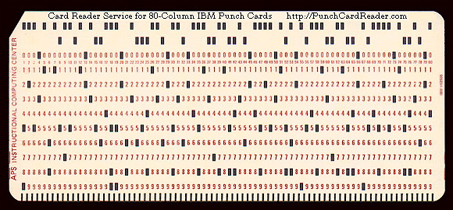
UI / UX?

Slide 4
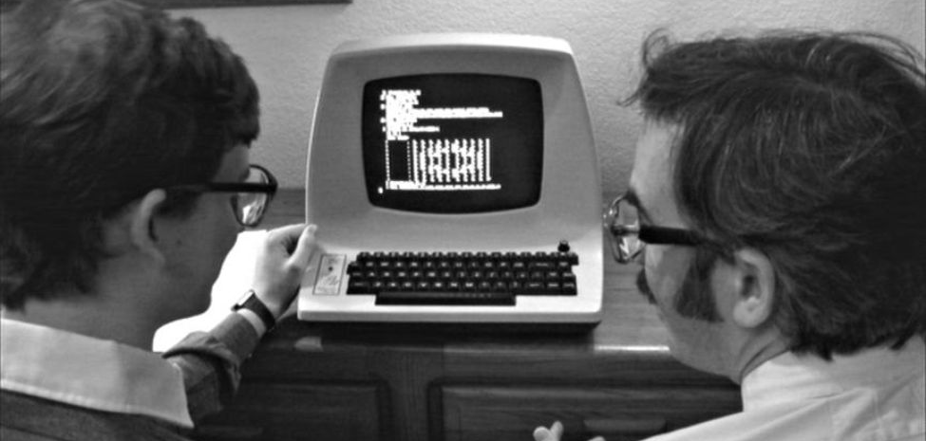
UI / UX?

Slide 5
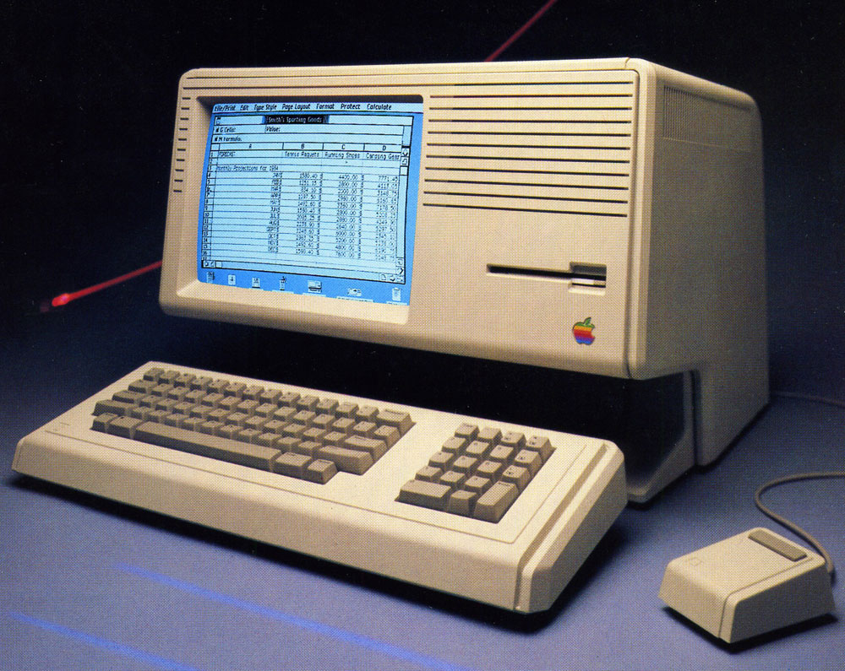
UI / UX?

Slide 6
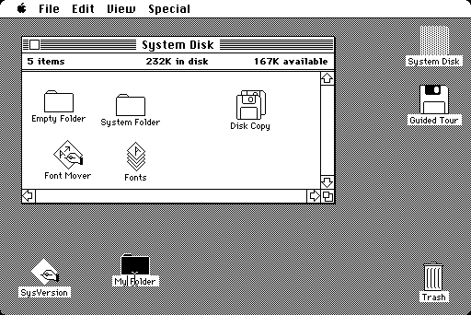
UI / UX?

Slide 7
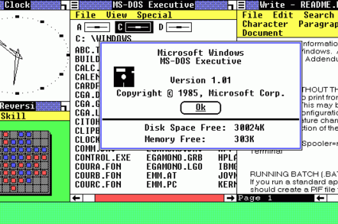
UI / UX?

Slide 8
UI / UX?

Slide 9
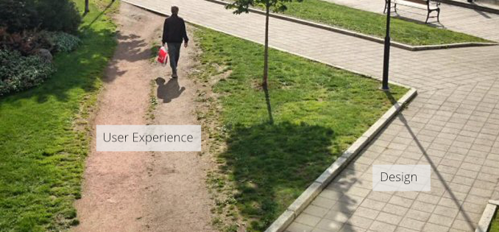
UI / UX?

Slide 10
UI / UX / CX?

Slide 11
Nedir?
Usibility (Kullanılabilirlik)
Learnability (Öğrenebilirlik)
Efficiency (Verimlilik)
Memorability (Akılda Kalıcılık)
Errors (Hatalar)
Satisfaction (Memnuniyet)

Slide 12
Nedir?
Usibility (Kullanılabilirlik)
Learnability (Öğrenebilirlik)
Efficiency (Verimlilik)
Memorability (Akılda Kalıcılık)
Errors (Hatalar)
Satisfaction (Memnuniyet)

Slide 13
Neden Önemli?

Slide 14
Neden Önemli?

Slide 15
Neden Önemli?
Kullanılamayan kullanılmaz
Eğitim maliyetini düşürmek
Kaynakları daha iyi kullanmak

Slide 16
Nasıl Geliştirilir?
Sembolik kullanıcı belirleyin
İşlem yapmasını isteyin
Gözlemleyin

Slide 17
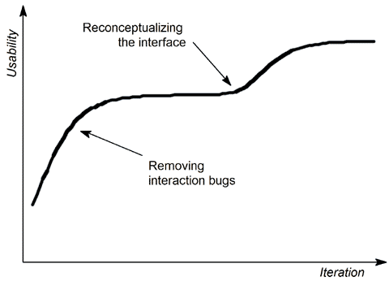
Nasıl Geliştirilir?
Eski tasarımı test edin
Rakipleri test edin
Saha etüdü yapın
Kağıt prototipler oluşturun
Paralel ve Tekrarlı (Iterative) Tasarım
Kullanılabilirlik klavuzu hazırlayın
Test edin

Slide 18
FileMaker UI/UX
Kullanıcı profili
Yönetici
Veri giriş personeli
İş-ortağı
Ortam / platform
FileMaker Go
FileMaker Pro
WebDirect
Teknoloji ile ilişkisi
Kullanım şekli / iş akışı

Slide 19
FileMaker UI/UX
Theme & Styles / Object States
Conditional Formatting
Conditional Visibility
Buttons and Button Bars
Custom Dialogs
Card Windows / Popovers

Slide 20
FileMaker UI/UX

Slide 21
Demo

Slide 43
Teşekkürler

